Slide 1
NOVEMBAR Mesec borbe protiv narkomanije
Droge, simptomi i znaci i saveti za roditelje

Slide 2
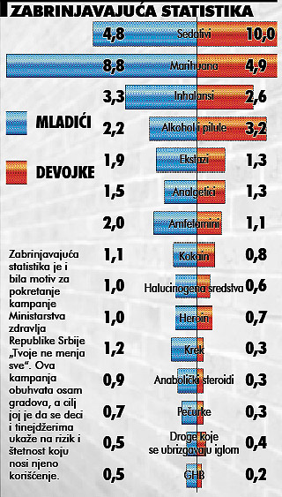
Sprečite dete da se drogira
Prema podacima Evropskog školskog istraživanja o upotrebi alkohola i ostalih droga (ESPAD) iz 2008. koje je obuhvatilo mlade u Srbiji uzrasta od 16 godina, čak 6,7 odsto njih je probalo marihuanu, 7,6 odsto je koristilo sedative sa alkoholom, a 3,2 odsto je probalo ekstazi.

Slide 3
Rizične godine
Najugroženija grupa mladih kada se radi o početku konzumiranja droga je uzrast između 12 i 16 godina. U periodu rane adolescencije mladi su veoma, osetljivi, ranjivi, a naročito im je stalo da budu prihvaćeni od vršnjaka. Pored toga, u adolescentskoj fazi, koja počinje oko 12. godine, tinejdžer pokušava da pronađe odgovore na pitanja ko sam ja, kako biti blizak sa ljudima, a zaštititi se od bola, kako prihvatiti svoje „novo“ telo i kako zadovoljiti seksualne potrebe. Sve to su veoma teški zadaci za mladu osobu. Iz tog razloga mladi ponekad počinju da koriste drogu kao pomoć na putu sazrevanja.

Slide 4
Nisko samopoštovanje je prvi znak
Dete u riziku obično ima neke od sledećih osobina - voli da se dokazuje, pravi se važno na neprihvatljiv način, ima nisko samopoštovanje, čini mu se da život nema smisla, često mu je dosadno, teško se prilagođava zahtevima škole, ne poštuje porodična pravila. Zato je bitno da čim primeti neki od ovih simptoma, roditelj reaguje i pomogne detetu. Roditelji su ti koji moraju da budu informisani i da razgovaraju sa decom o posledicama upotrebe droga, a takođe treba da budu deci dobar oslonac i da budu otvoreni za to da dete može da im prizna ako je probalo neku drogu.

Slide 5
Simptomi koji ukazuju na upotrebu droga
Različiti narkotici se manifestuju različito i treba imati na umu da nijedan od navedenih znakova nije dovoljan da sa sigurnošću ukaže na zloupotrebu droga, ali bi trebalo da vas upozori i navede na oprez.

Slide 6
Lekovi za smirenje
Ako primetite da dete izgleda kao da je pijano, ali ne miriše na alkohol, ako je napeto i zbunjeno, teško se koncentriše i nerazgovetno govori možda koristi lekove za smirenje.

Slide 7
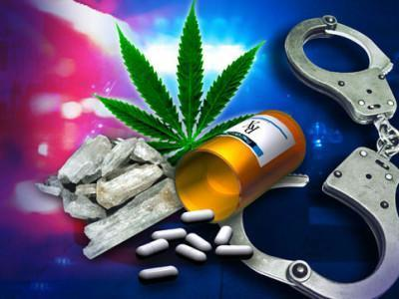
Marihuana
Staklaste, crvene oči, proširene zenice, glasan govor i neadekvatno smejanje, a potom pospanost, usporeno reagovanje, gubitak motivacije i zaboravljanje su samo od nekih simptoma koji ukazuju da neko koristi marihuanu.

Slide 8
Inhalansi (lepak)
Ukoliko se tinedjžer bez razloga smeje, izgleda pijano ali ne miriše na alkohol, ima suzne oči i poremećaj vida, crvenilo oko nosa i usta, sekreciju iz nosa, glavobolju, mučninu, otežanu kontrolu mišića i poremećeno rasuđivanje i pamćenje treba da porazgovarate sa njim.

Slide 9
Ekstazi
Izražena potreba za kretanjem i igranjem, potreba za velikom količinom tečnosti, naleti razneženosti i „ljubavi“ prema osobama u okolini ukazuju na korišćenje ekstazija.

Slide 10
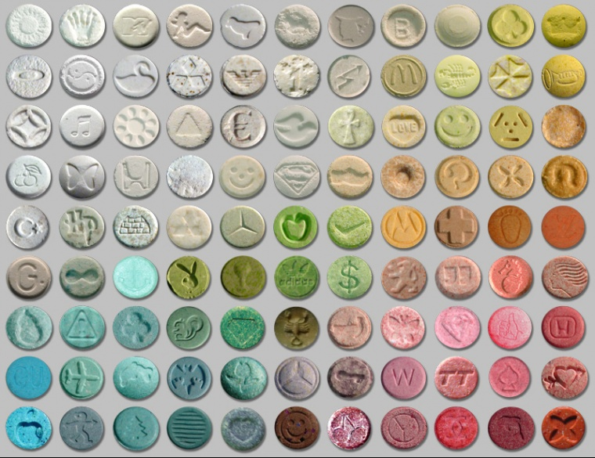

Slide 11
Stimulansi (spid, kokain...)
Hiperaktivnost i euforija, razdražljivost, preterana pričljivost posle koje nastupa depresija, preterano spavanje u neuobičajeno vreme, gubitak u težini, suvoća usta, moguća agresivnost samo su neki od simptoma da neko koristi stimulanse.

Slide 12
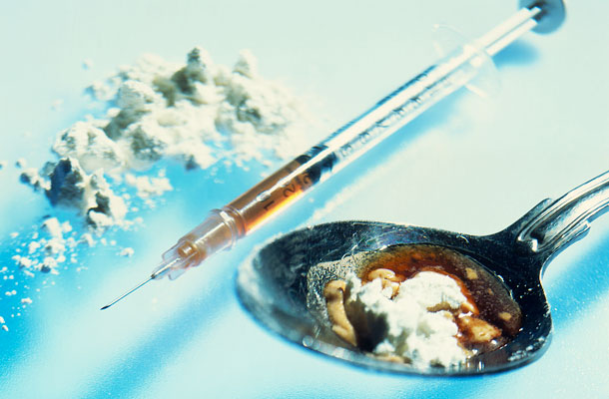
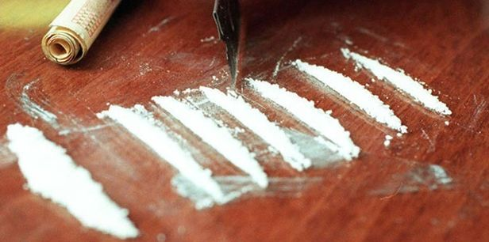

Slide 13
Posledice
Posledice korišćenja narkotika su fatalne i uništavaju podjednako psihu i telo. Psiha - Mlada osoba koja koristi drogu više ne rešava važne stvari u životu, ne zaljubljuje se, ne razmišlja o karijeri, ne sazreva emotivno i psihološki, već živi u nekom nerealnom svetu. Telo - Sintetičke droge deluju razorno na centralni nervni sistem, pa tako kod mlade osobe od 17 godina može da dođe do demencije kao kod 70-godišnjaka! Česti su i psihijatrijski problemi kao što su depresija i paranoja.

Slide 14
Kome da se obratite?
U slučaju da primetite promene kod deteta, obratite se za savet psihologu u školi ili domu zdravlja, pedijatru ili izabranom lekaru kod kojeg se leči dete, a nakon toga savetovalištu za prevenciju zloupotrebe droga kod mladih, pod uslovom da takvo postoji u vašem gradu. U Beogradu je to konkretno Specijalna bolnica za bolesti zavisnosti koja ima Savetovalište za mlade i roditelje u Ulici Teodora Drajzera 44.

